Slide 1
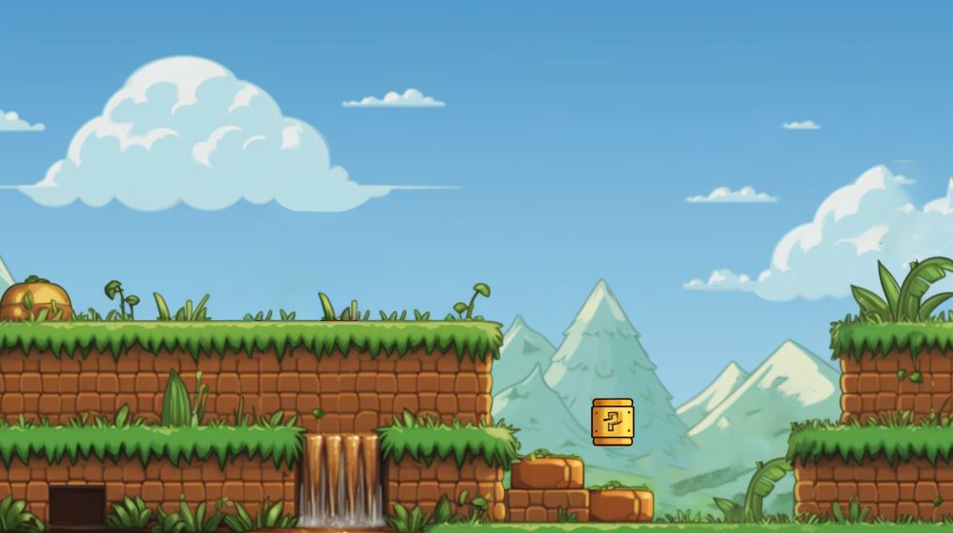









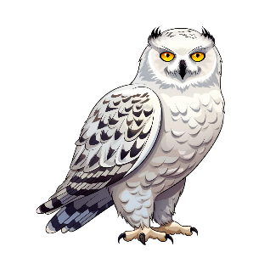

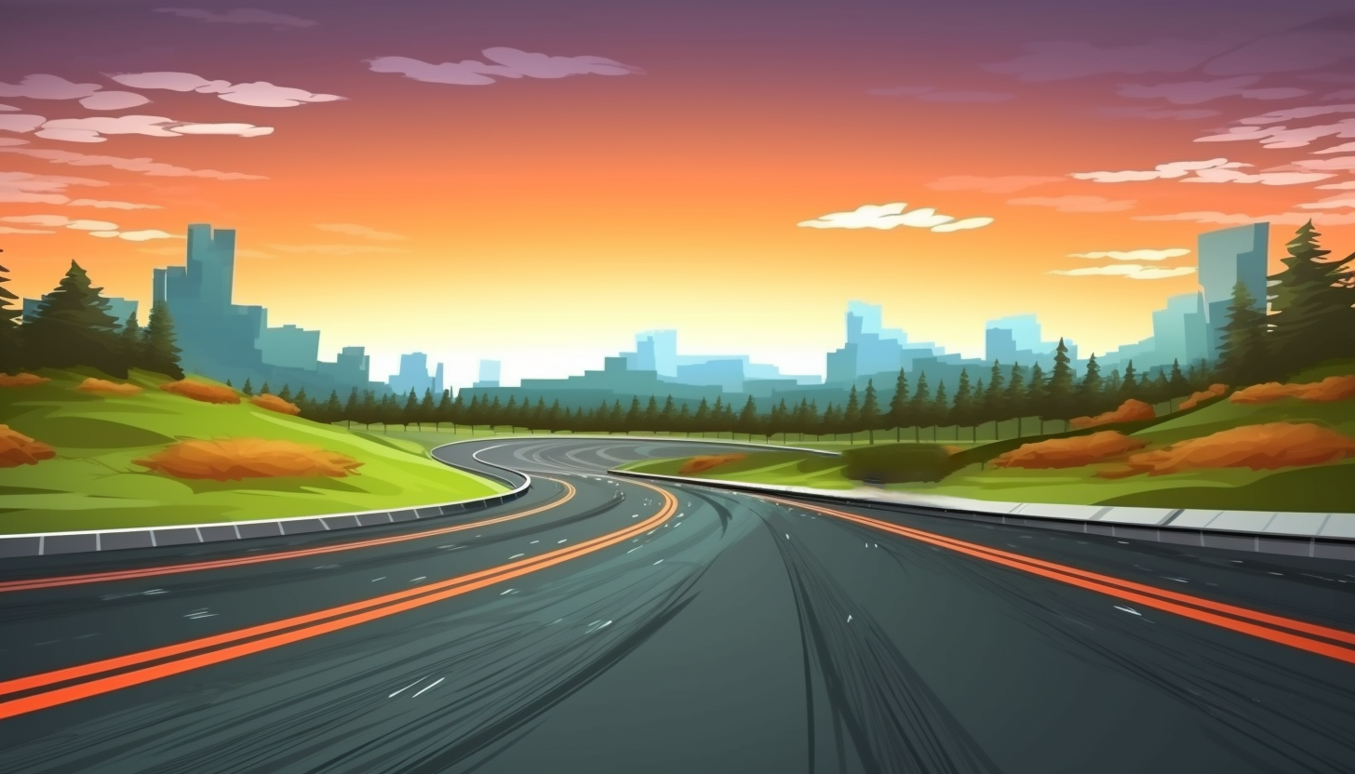



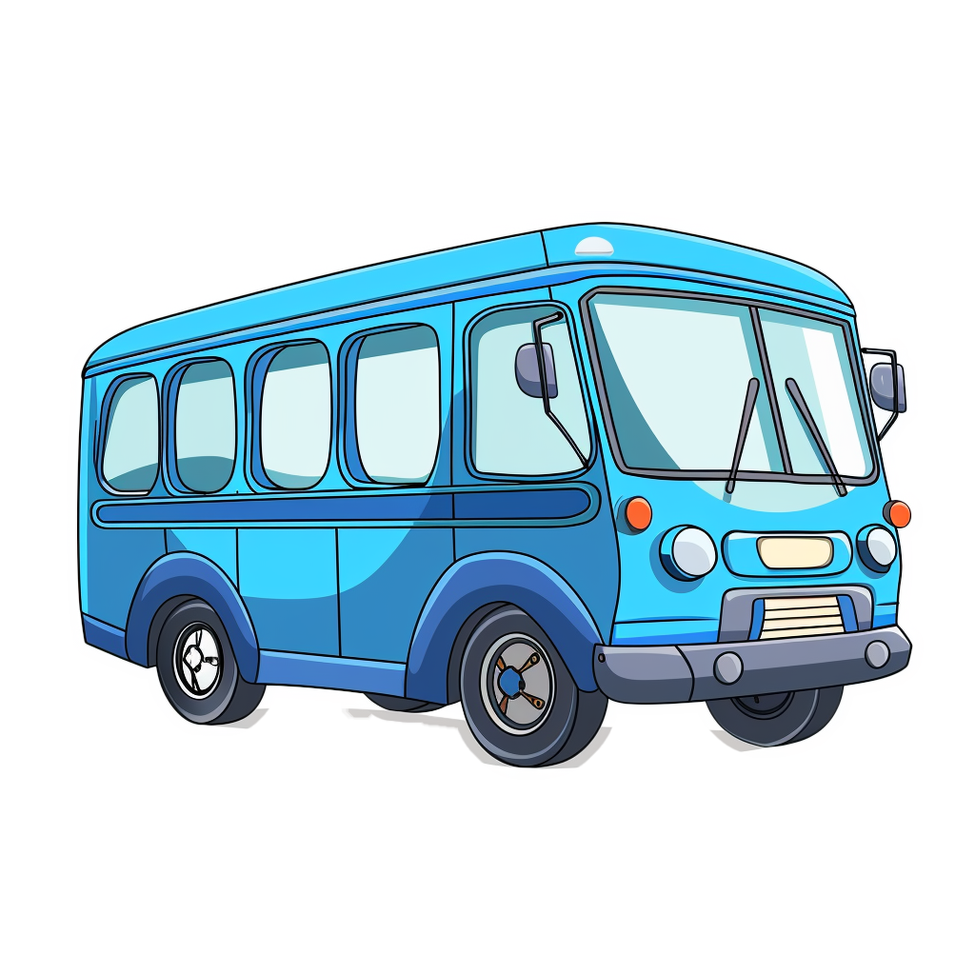



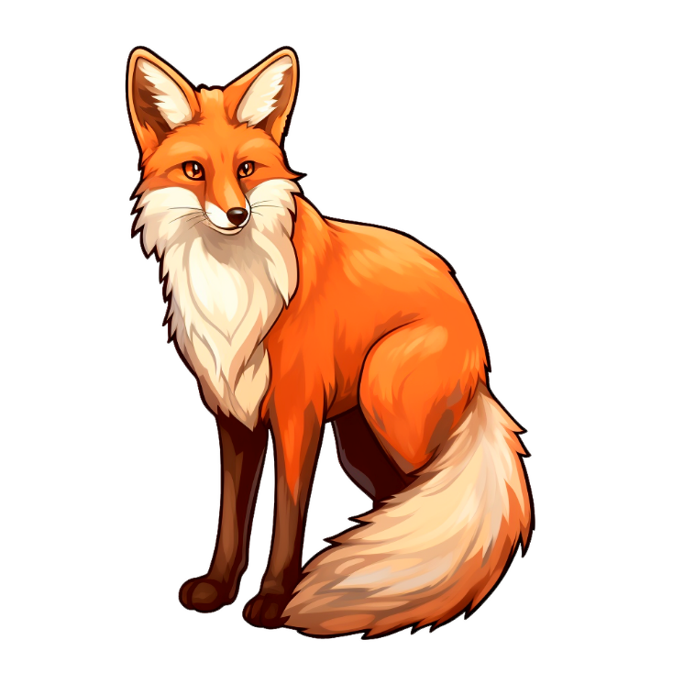

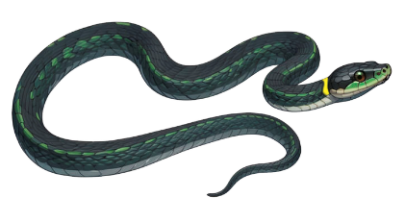
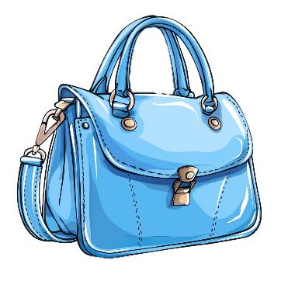

Зоя несе синю сумку під зеленою парасолькою.
Соня збирає пазли, а Захар смакує морозиво.
У лісі зустрічаються лисиці, зайці, сови та змії.
Музикант заспівав пісню про захід сонця.
На столі стоїть ваза і глобус.
Автобус їде на зелений колір світлофора.

